Slide 1

1. Pomen in vloga bogoslužja v življenju vernika
LJUBLJANA 2023
NAŠE POSLANSTVO 55
Lepota bogoslužja, ogledalo župnijskega občestva
Priročnik za člane župnijskega pastoralnega sveta

Slide 2


Uvodna molitev
Vsemogočni Bog,
hvala Ti za to priložnost srečanja s člani župnijskega pastoralnega sveta, da bi se pogovorili o pomenu in vlogi bogoslužja v našem življenju. Vedno znova nas spominjaj, da bogoslužje ni zgolj zunanje dejanje, temveč globoko duhovno doživetje, ki preobrazi naše srce in nas vodi k svetosti.
Naj nas to srečanje navdihne za sodelovanje v bogoslužju in poglobi ter okrepi našo vero. Naj bo to srečanje plodno, polno ljubezni in medsebojnega spoštovanja. Vse to te prosimo po Jezusu Kristusu, našem Gospodu. Amen.

Slide 3

Pride pa ura in je že zdaj, ko bodo pravi častilci častili Očeta v duhu in resnici. Prav takih častilcev si namreč želi Oče. Bog je duh, in kateri ga častijo, ga morajo častiti v duhu in resnici.
- JN 4,23-24

Slide 4
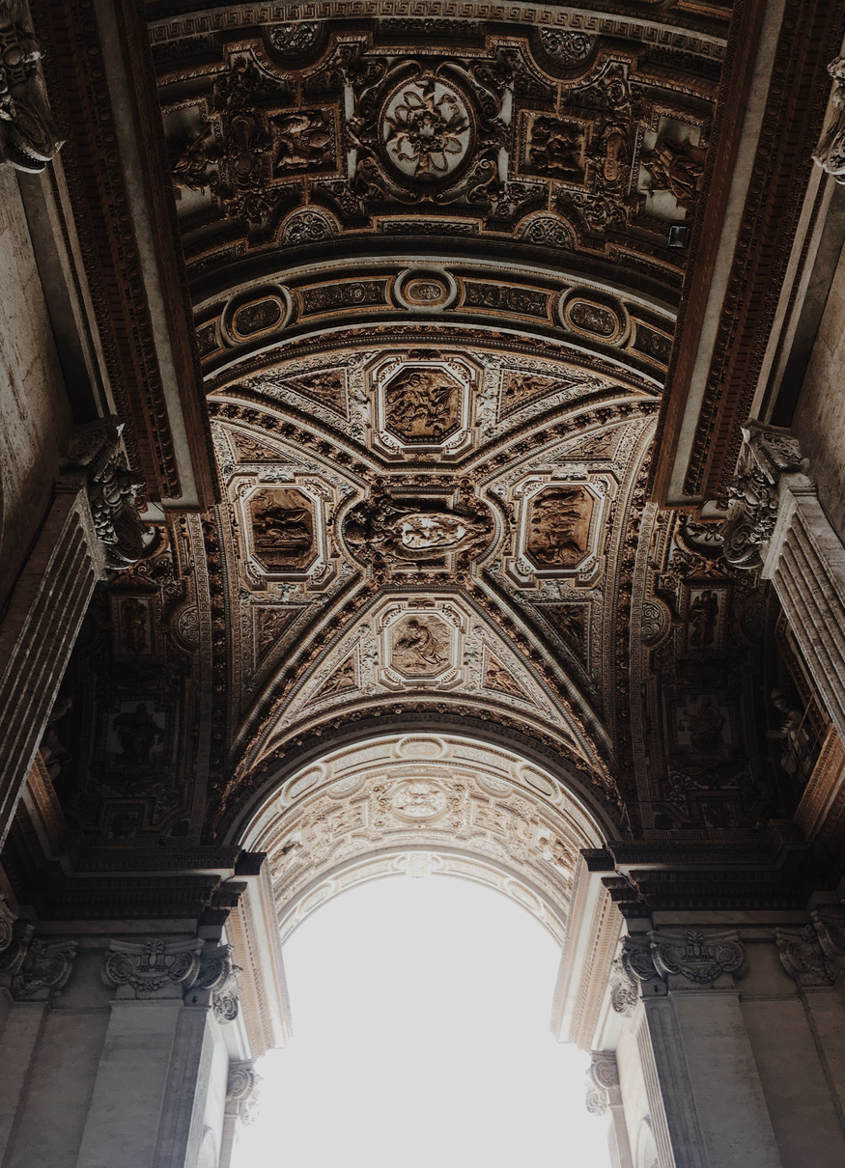

Primer iz življenja Cerkve
Bogoslužje ima v življenju Cerkve ključno vlogo. Je srečanje vernikov z Bogom, kjer slavimo in častimo Boga. Cerkev je skozi zgodovino razvijala in oblikovala bogoslužje ter ga prilagaja sodobnemu času. Poleg tega bogoslužje krepi občestvo vernikov in jim pomaga pri duhovni rasti.
II. vatikanski koncil je poudaril, da je cerkveno bogoslužje dejanje Kristusa in Cerkve, s katerim se Bogu daje čast in verniki dosežejo svetost. Cerkev tako spodbuja, da se verniki aktivno vključujejo v bogoslužje in se ga udeležujejo, saj je to ključno za njihovo duhovno življenje.

Slide 5

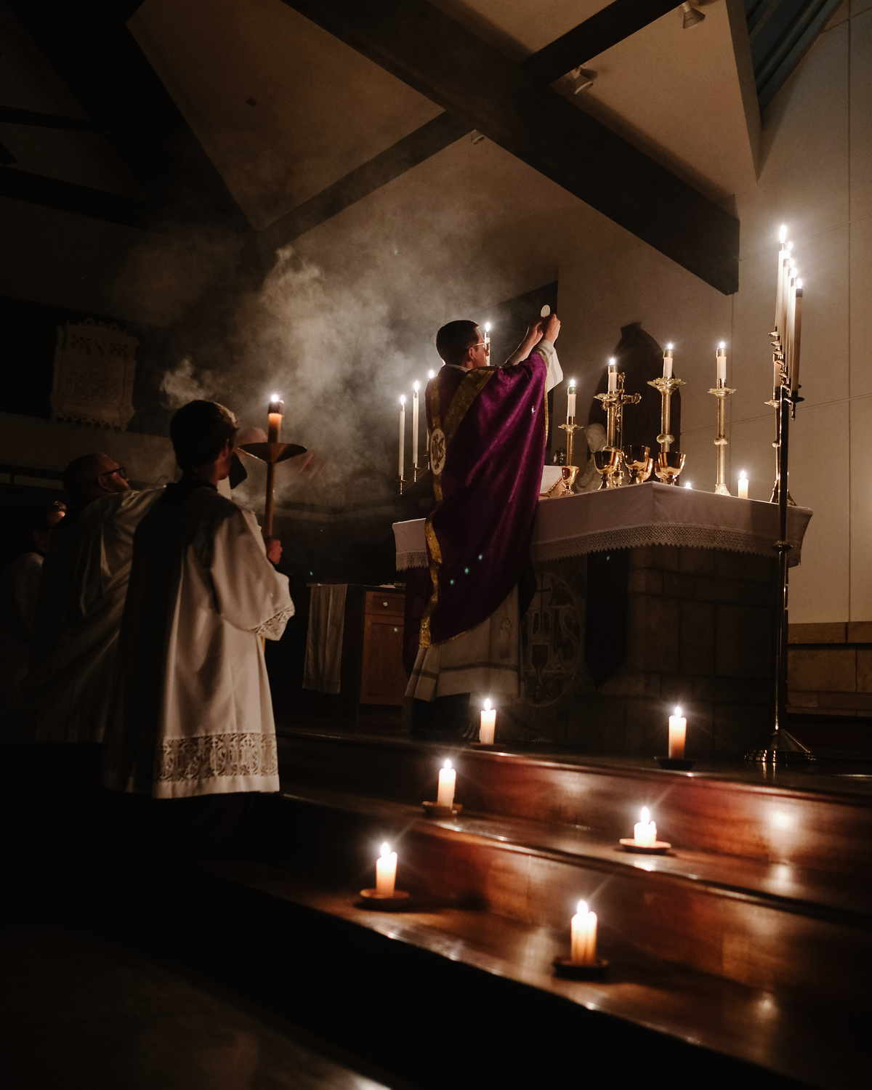
Iz učiteljstva Cerkve - 1.
Liturgija, ki »izvršuje delo našega odrešenja«, posebno s sveto evharistično daritvijo, namreč najbolj pomaga, da življenje vernikov predstavlja in drugim razodeva Kristusovo skrivnost ter pristno naravo prave Cerkve. Kajti njej je lastno, da je človeška in božja hkrati; vidna, pa polna nevidnega; goreča za delo in premišljevanju predana; v svetu doma, pa vendar popotnica; vse pa tako, da je človeško usmerjeno v božje in božjemu podrejeno, vidno k nevidnemu, dejavnost k premišljevanju, sedanje pa k prihodnjemu mestu, ki ga iščemo.

Slide 6
Iz učiteljstva Cerkve - 2.
Ko torej sveto bogoslužje tiste, ki so znotraj, vsak dan vzidava v sveti tempelj v Gospodu, za bivališče božje v Duhu, do mere polne starosti Kristusove obenem na čudovit način krepi njihove sile za oznanjevanje Kristusa in tako tem, ki so zunaj, kaže Cerkev kot znamenje, dvignjeno med narodi pod katerim se zbirajo razkropljeni božji otroci da bo ena čreda in en pastir.
(Konstitucija o svetem Bogoslužju, SC 2)

Slide 7
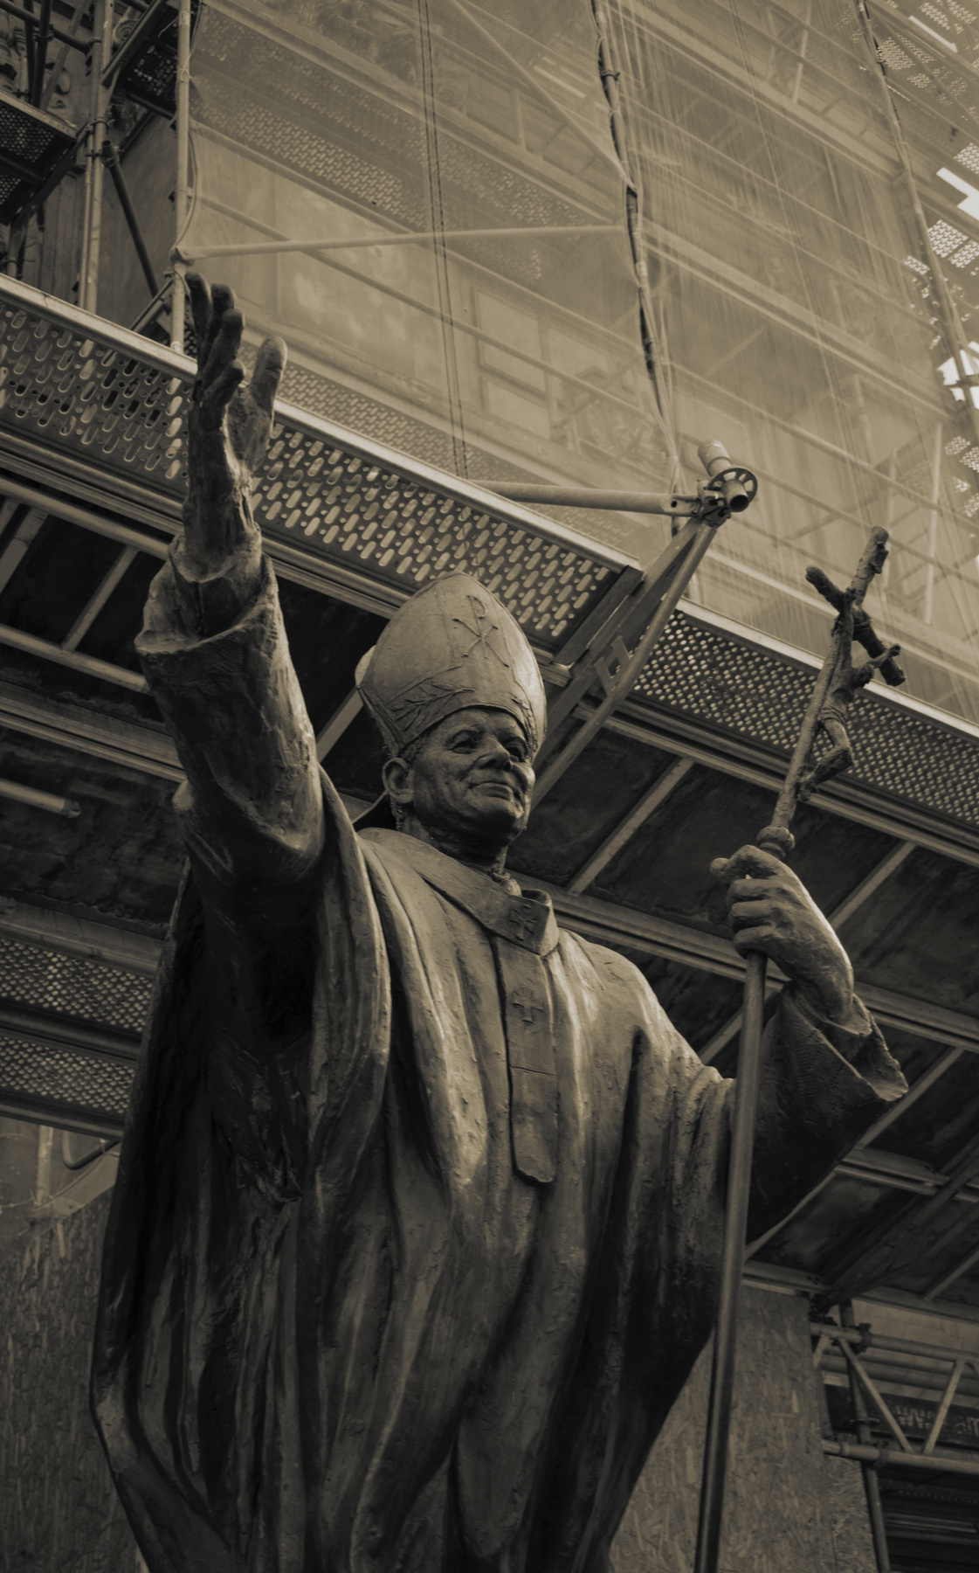

Primer iz življenja svetnika
Eden izmed svetnikov, ki je močno poudarjal pomen bogoslužja, je bil sv. Janez Pavel II. Kot papež je pogosto poudarjal, da je bogoslužje srečanje med Bogom in ljudmi ter priložnost, da verniki globlje spoznajo Boga.
Prav tako je poudarjal, da bogoslužje ni samo izraz vere, ampak tudi vir vere. S svojim zgledom je spodbujal vernike, naj se aktivno vključujejo v bogoslužje ter ga izkoristijo kot priložnost za rast v veri in duhovnosti.

Slide 8
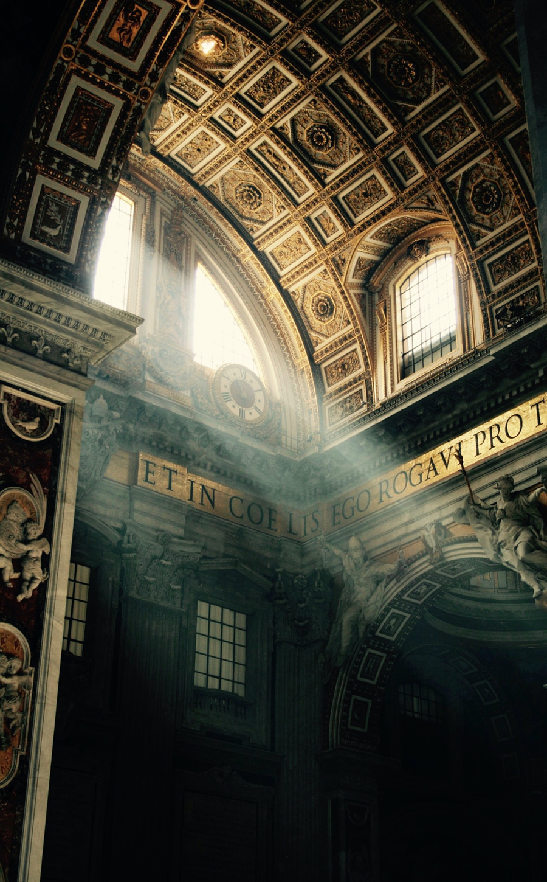
Pastoralni poudarek
Bogoslužje je pomemben pastoralni vidik župnijskega življenja, saj gre za skupno izkušnjo molitve in čaščenja Boga, ki krepi skupnost vernikov in pripomore k njihovi duhovni rasti. Zato je pomembno, da se bogoslužje organizira in oblikuje na način, ki bo vernikom krepil odnos z Bogom, krepil osebno vero in jo pomagal tudi živeti.

Slide 9
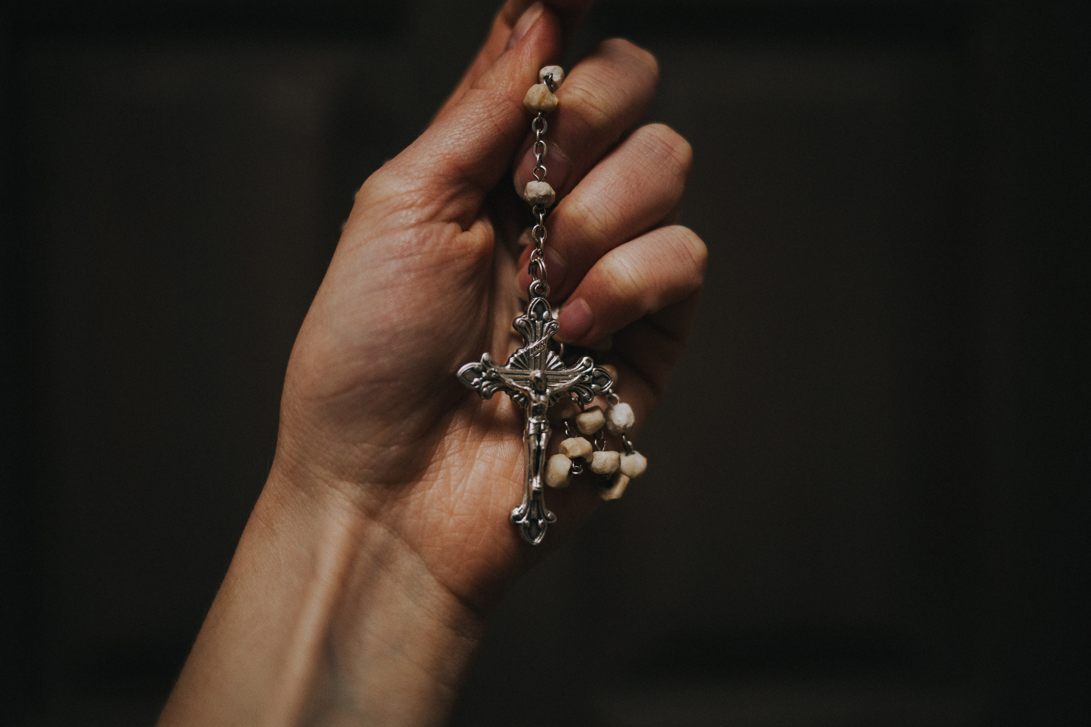
Iztočnice za pogovor
  Kakšen je pomen bogoslužja v tvojem osebnem življenju?
  Kako bogoslužje vpliva na rast tvoje vere?
  Kaj odmeva v meni, ko pomislim na bogoslužje v naši župniji?
  Kam nas vodi Sveti Duh ob tem razmisleku v naši župniji?

Slide 10

Gospod, hvala ti za ta čas, ki smo ga preživeli skupaj v razmišljanju o pomenu bogoslužja za našo vero in skupnost. Prosimo te, da nas spremljaš na naši poti vere in nas obogatiš s svojo milostjo. Daj nam pogum, da bomo vedno bolj iskreni in pošteni v svojih molitvah in da bomo s svojim zgledom spodbujali druge k zbližanju s teboj in tvojo Cerkvijo.
Po Kristusu našem Gospodu. Amen.

